Slide 1
First Project
꿀 ~ 잠
TO DO LIST
NOT FOUND 404조
김민주 김민정 최정훈 홍다윗

Slide 2
목차
팀 구성 및 역할
프로젝트 개발환경
프로젝트 설계
프로젝트 수행 결과
프로젝트 자체 평가

Slide 3
주요 컨셉 및 특징
주요컨셉
특징
고객의 수면 관리
수면 목표 설정
수면 습관 형성
통계 및 분석
우선 순위 설정
수면 품질 향상
수면 일지 기록

Slide 4




팀 구성 및 역할
팀장 < 김 민 정 >
상세 페이지
페이지 디자인
메인 페이지
팀원 < 김 민 주 >
작성 페이지
수정 페이지
입력 검색 페이지
팀원 < 최 정 훈 >
- 리스트 페이지
검색 페이지
통계페이지
팀원 < 홍 다 윗 >
작성 페이지
삭제 페이지
입력 검색 페이지

Slide 5









프로젝트 개발환경
프론트엔드
협업 툴
백엔드
개발 툴
HTML
CSS
GITHUB
FIGMA
PHP
Maria DB
ERD cloud
VS code
Heidi SQL

Slide 6
요구사항 명세서

Slide 7
요구사항 명세서

Slide 8
요구사항 명세서

Slide 9
요구사항 명세서

Slide 10
요구사항 명세서

Slide 11
요구사항 명세서

Slide 12
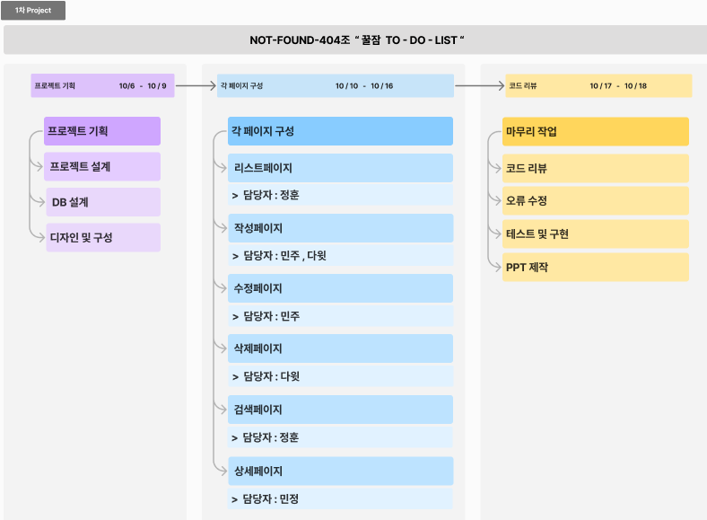
간트차트

Slide 13
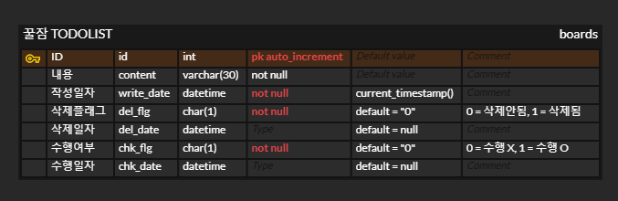
ERD 설계

Slide 14
화면 디자인

Slide 15

프로젝트 수행결과
< 메인 페이지 >

Slide 16
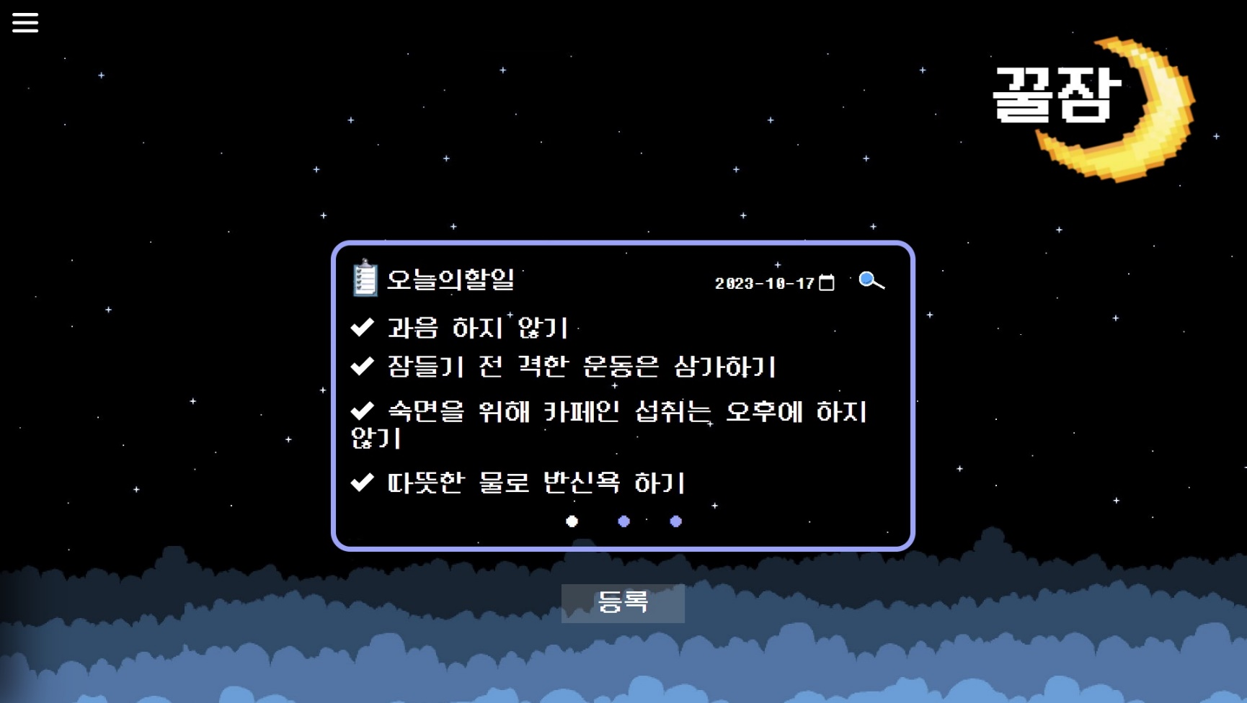
프로젝트 수행결과
< 리스트 페이지 >

Slide 17
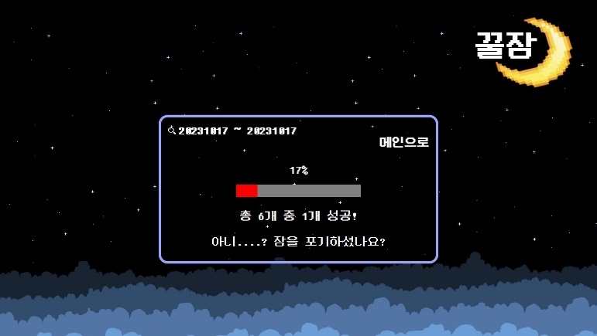
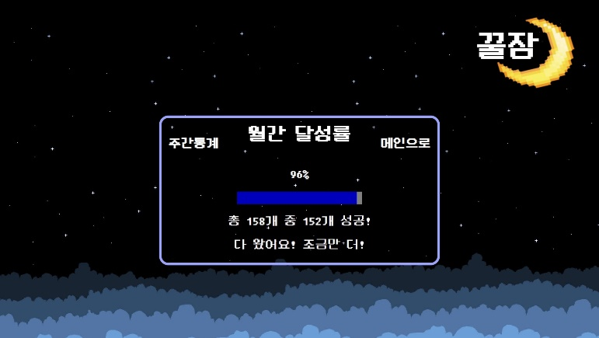
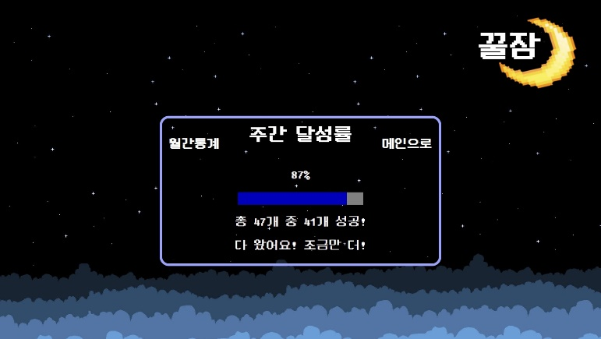
프로젝트 수행결과
< 통계 페이지 >

Slide 18
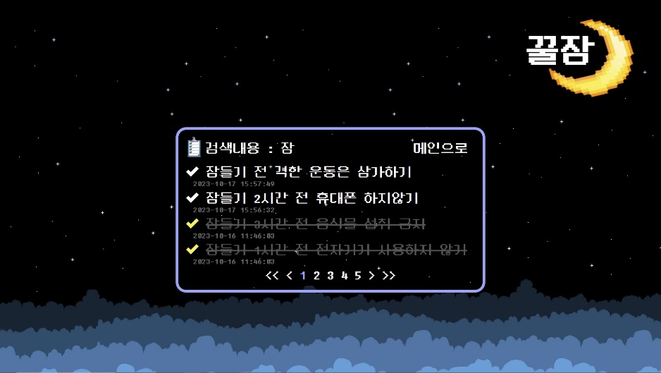
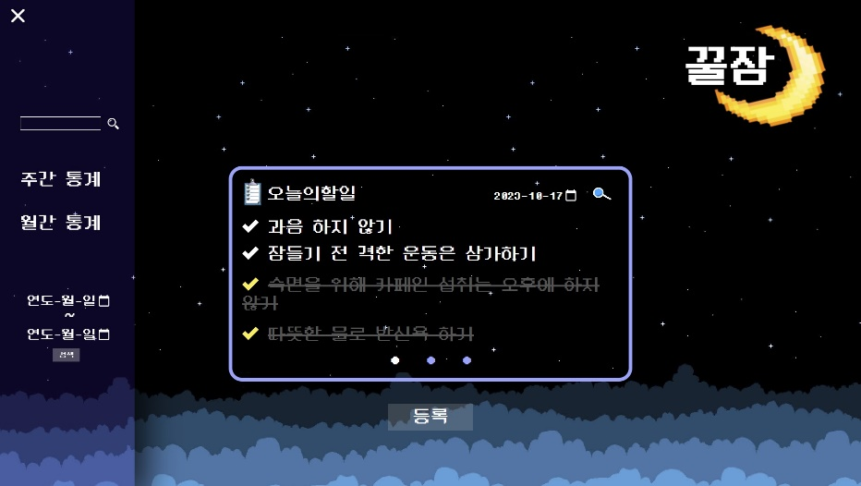
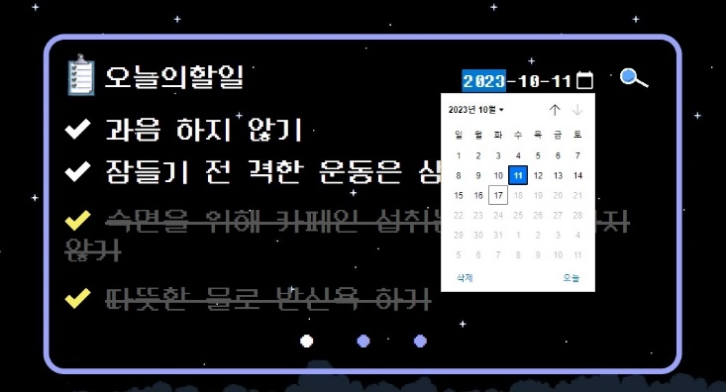
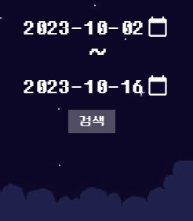
프로젝트 수행결과
< 검색 페이지 >

Slide 19
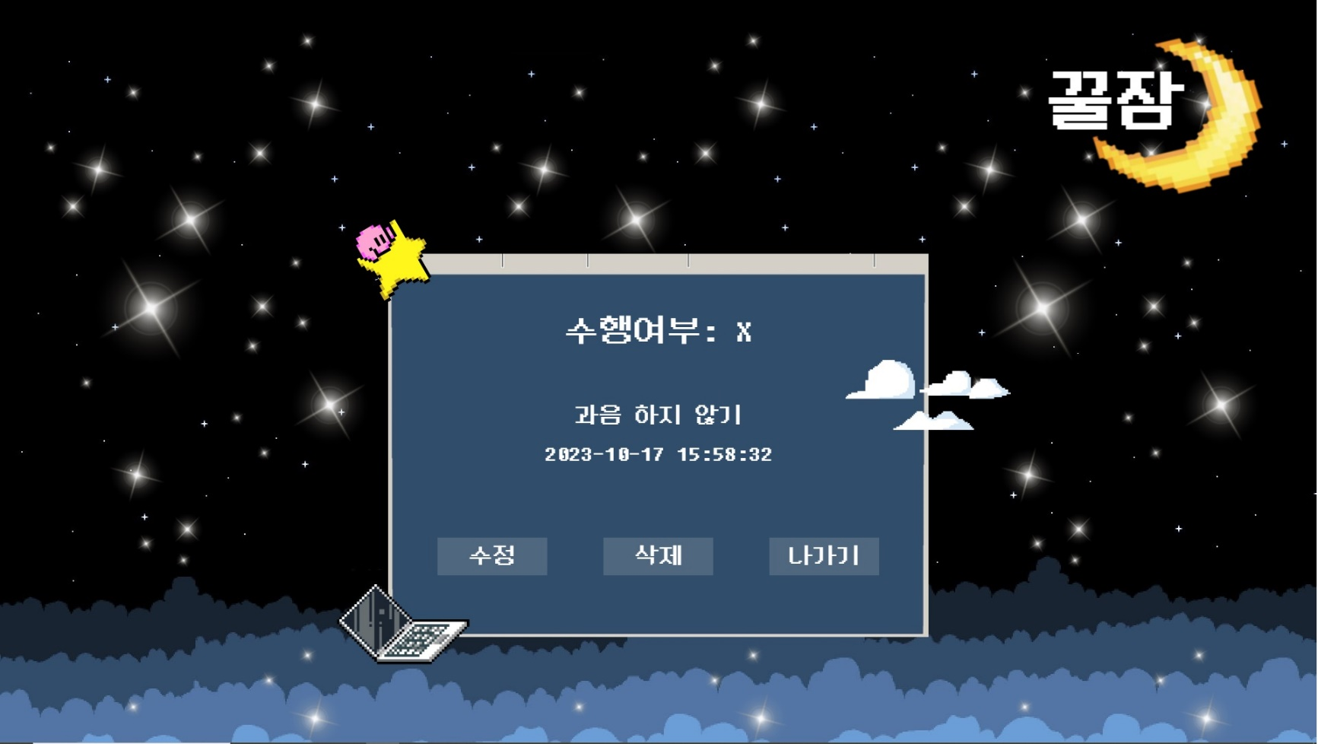
프로젝트 수행결과
< 상세 페이지 >

Slide 20
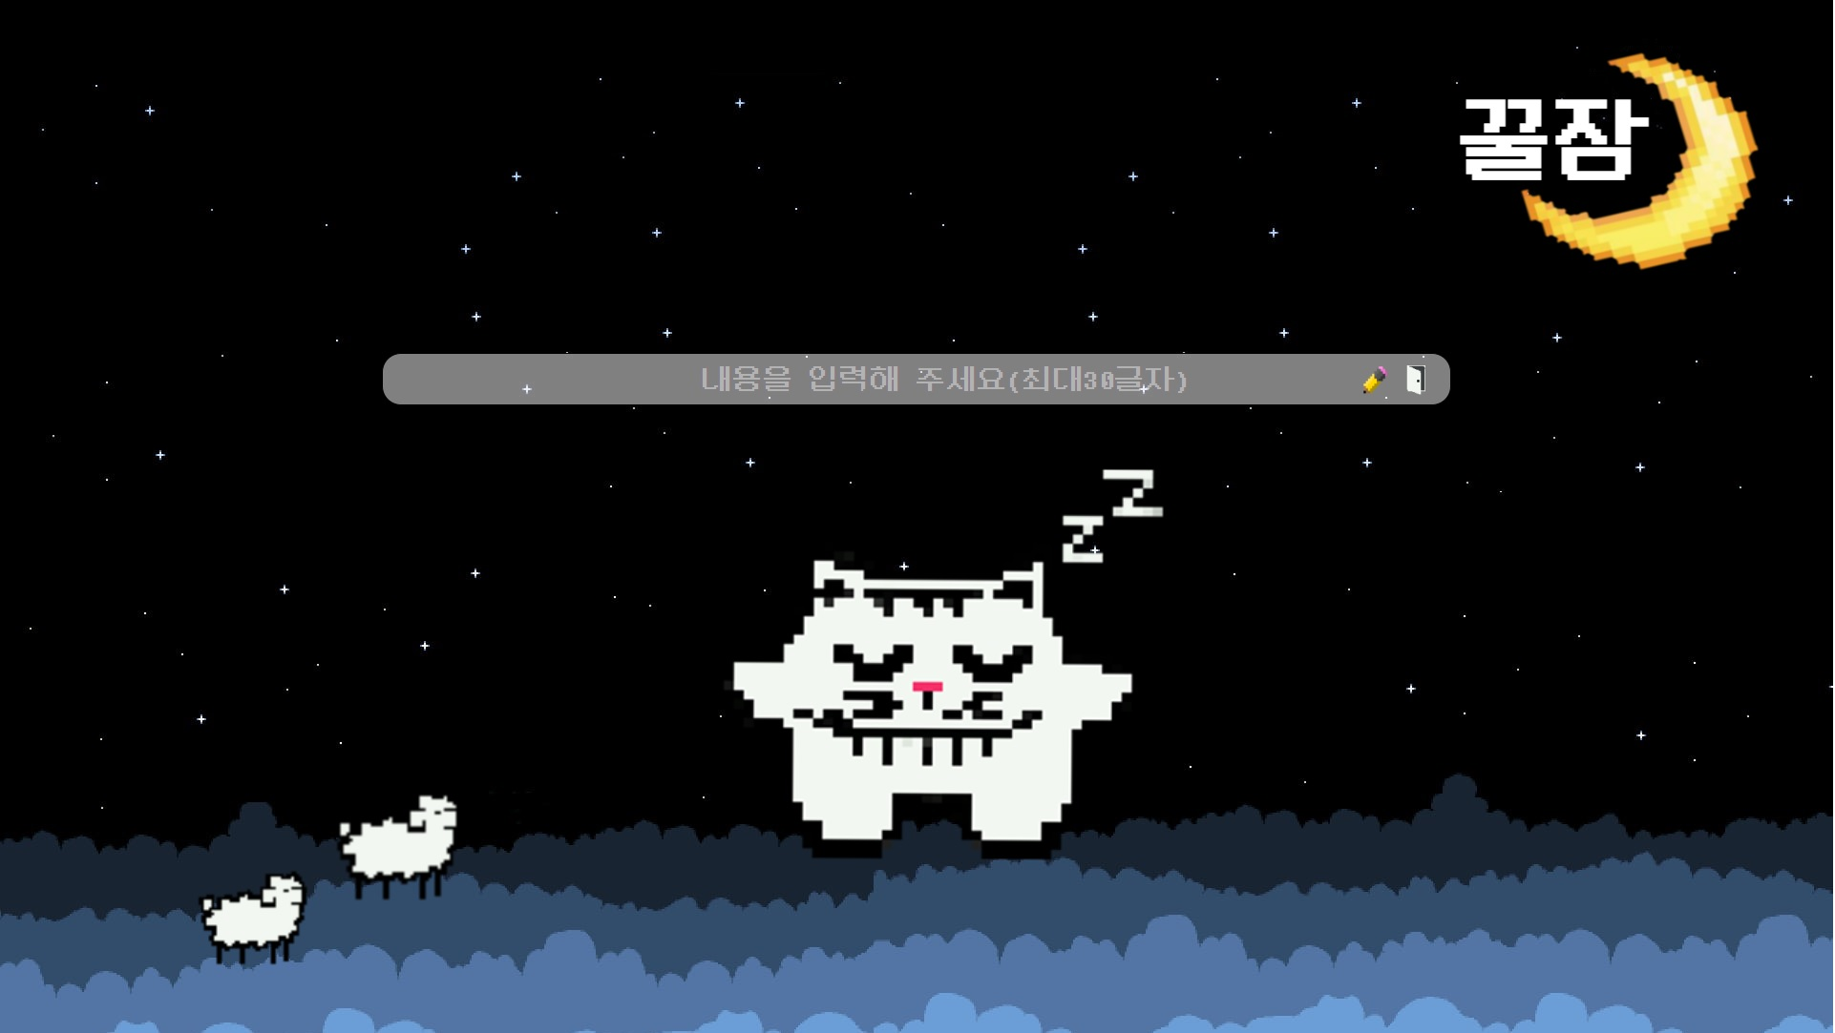
프로젝트 수행결과
< 작성 페이지 >

Slide 21
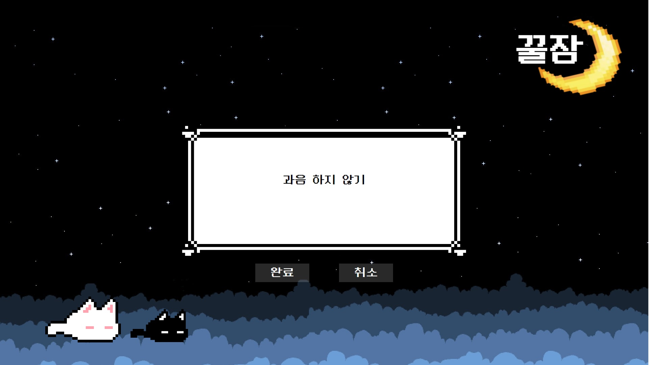
프로젝트 수행결과
< 수정 페이지 >

Slide 22
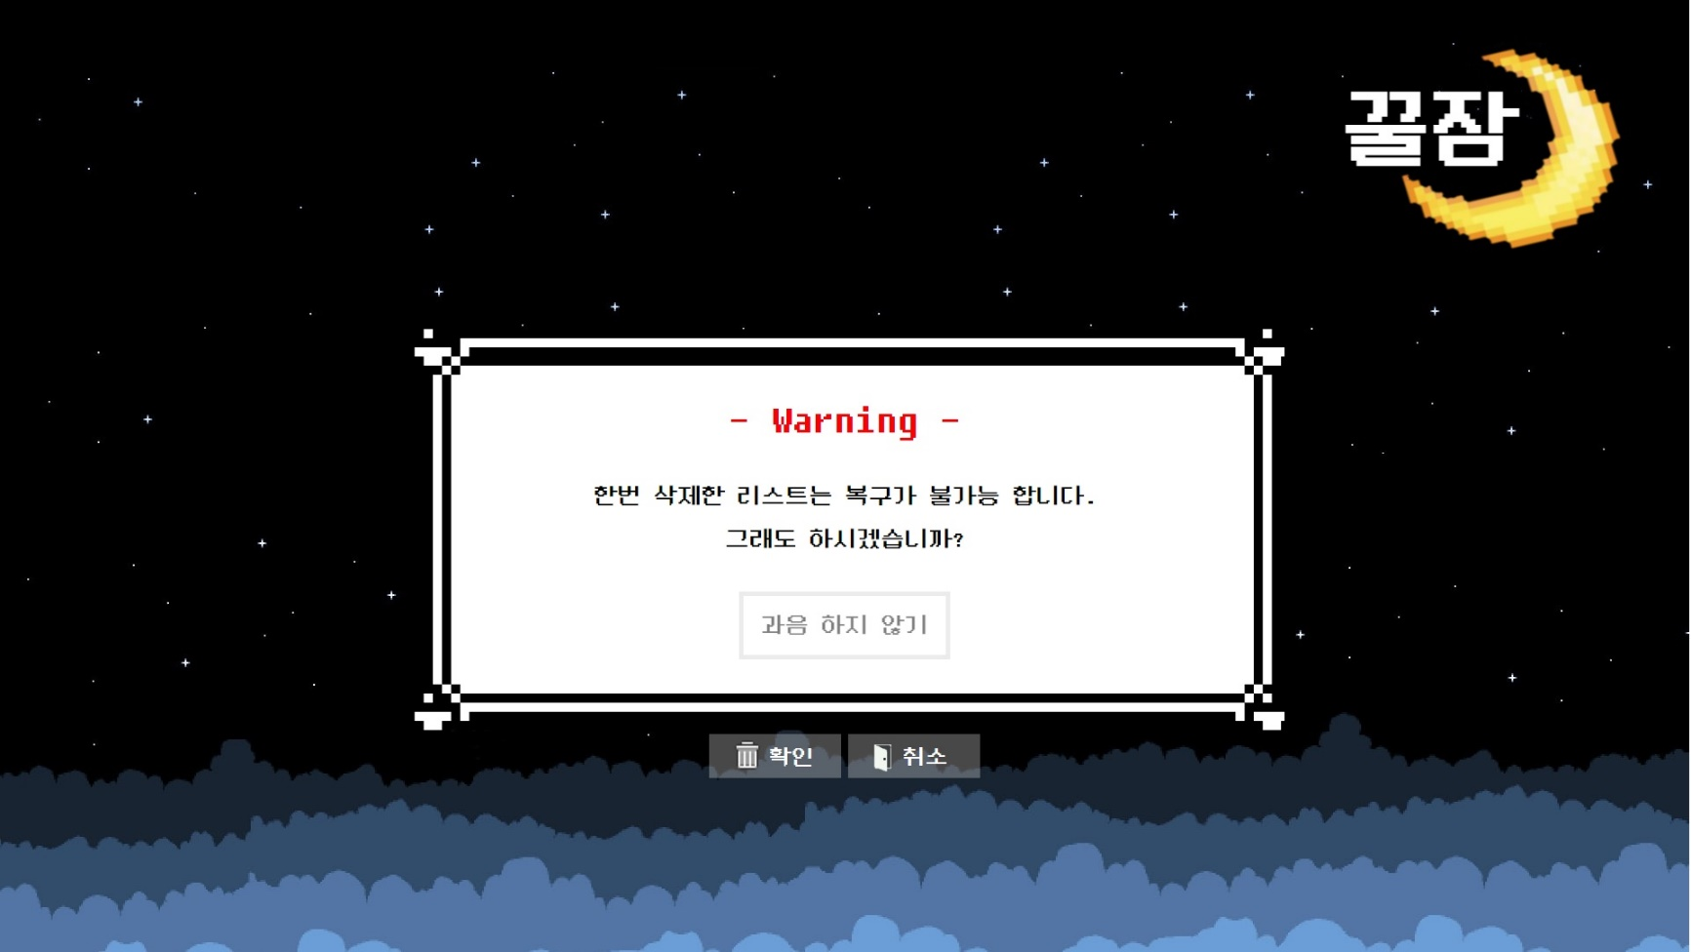
프로젝트 수행결과
< 삭제 페이지 >

Slide 23
프로젝트 자체평가

Slide 24
Q&A

Slide 25
감사합니다

